Slide 1
Jarmark Granitowego Szlaku
Spotkanie organizacyjne lgd szlakiem granitu z lokalnymi producentami
Dobromierz 15.09.2021r

Slide 3
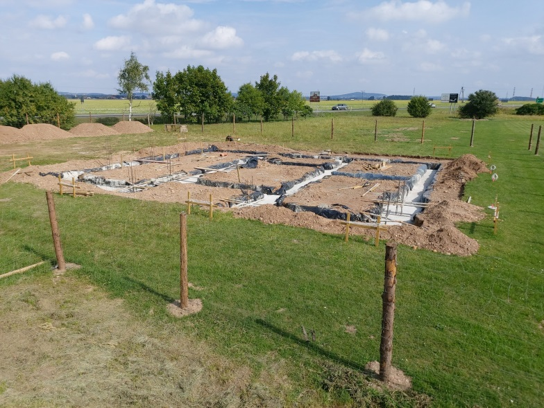
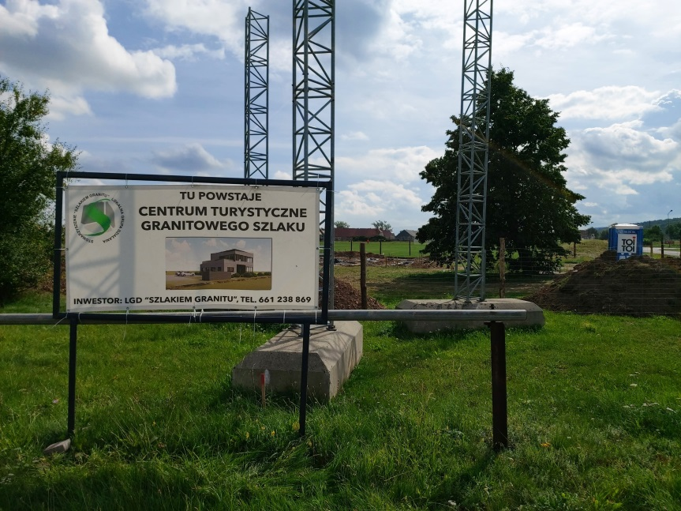
JARMARK
GRANITOWEGO SZLAKU

Slide 4
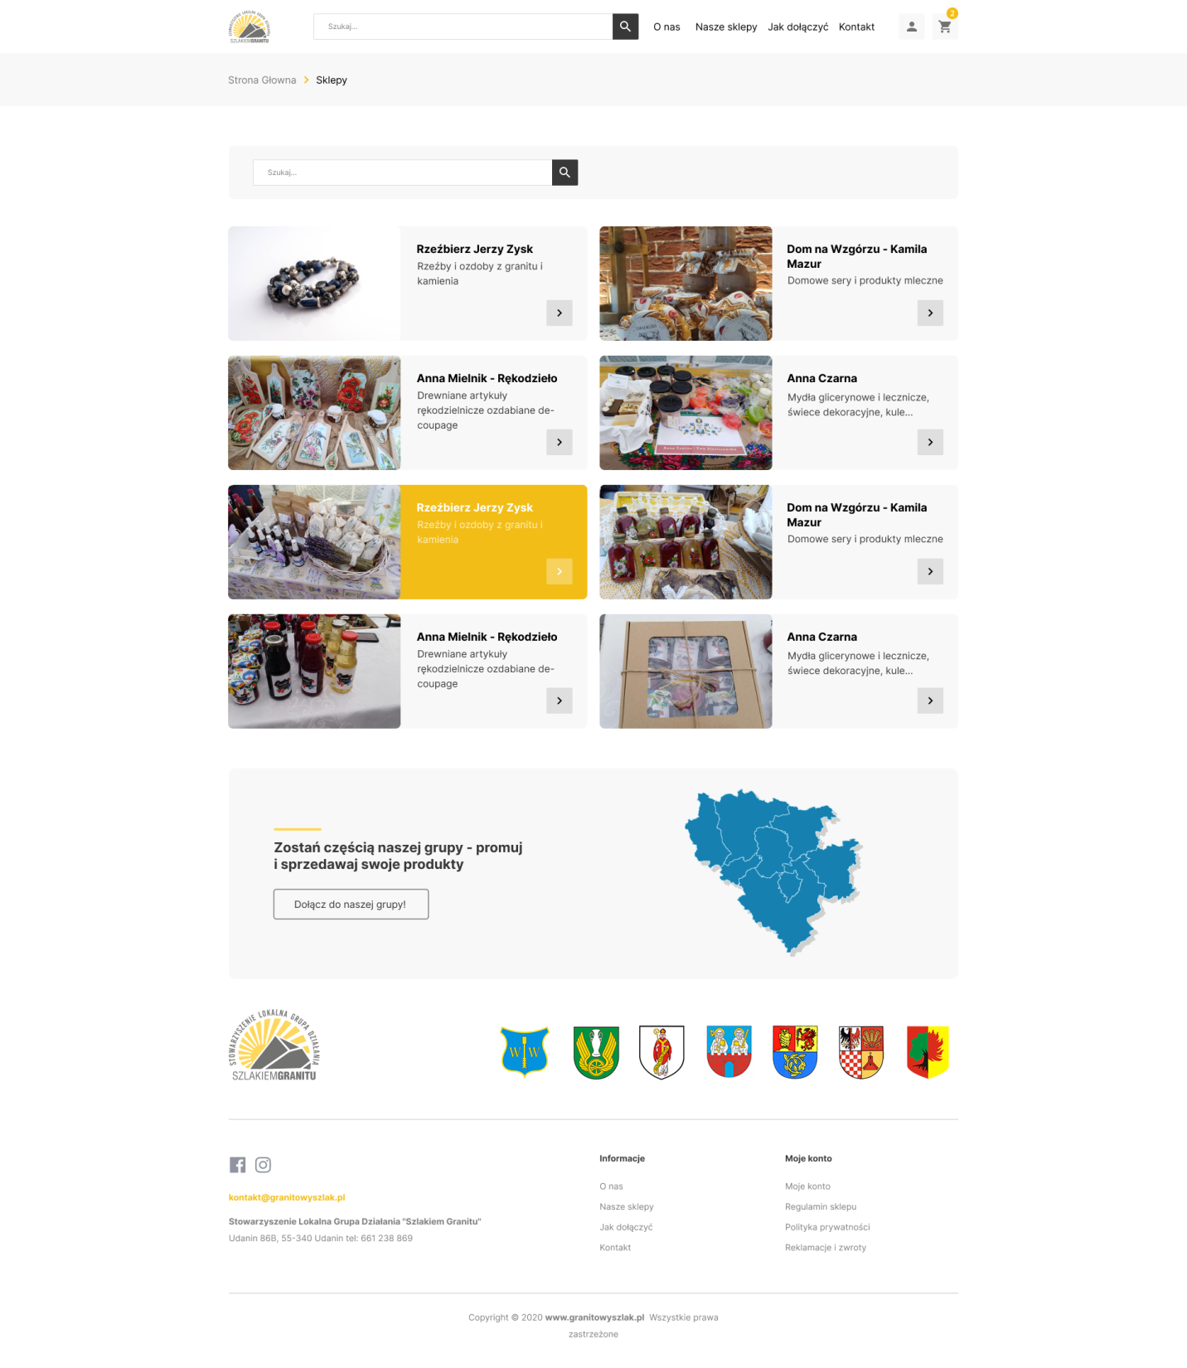
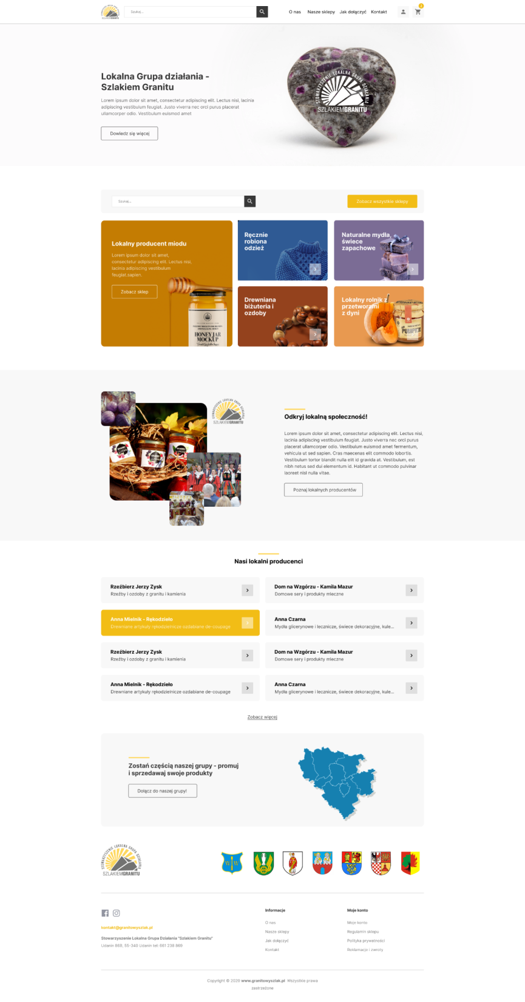
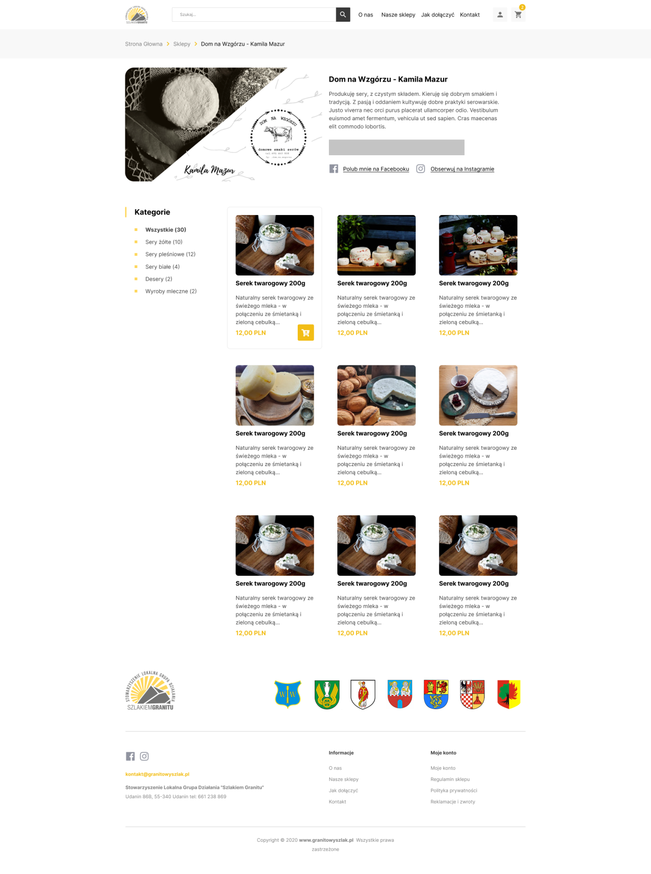
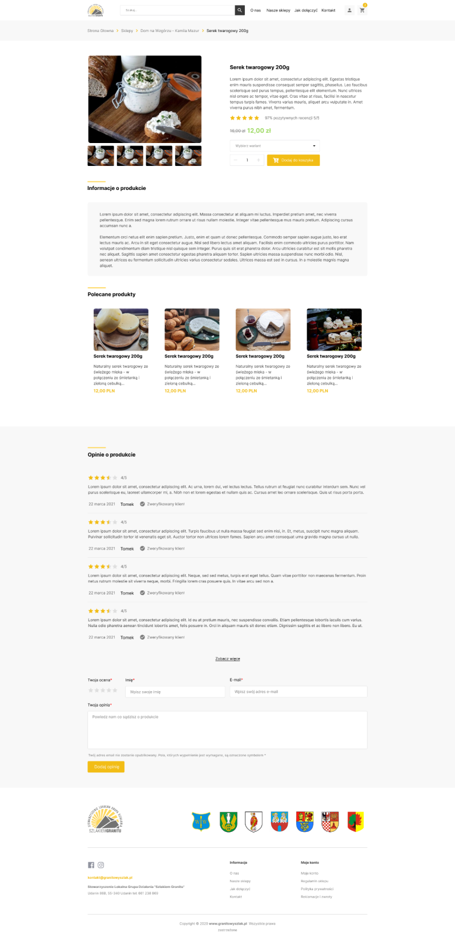

Slide 5
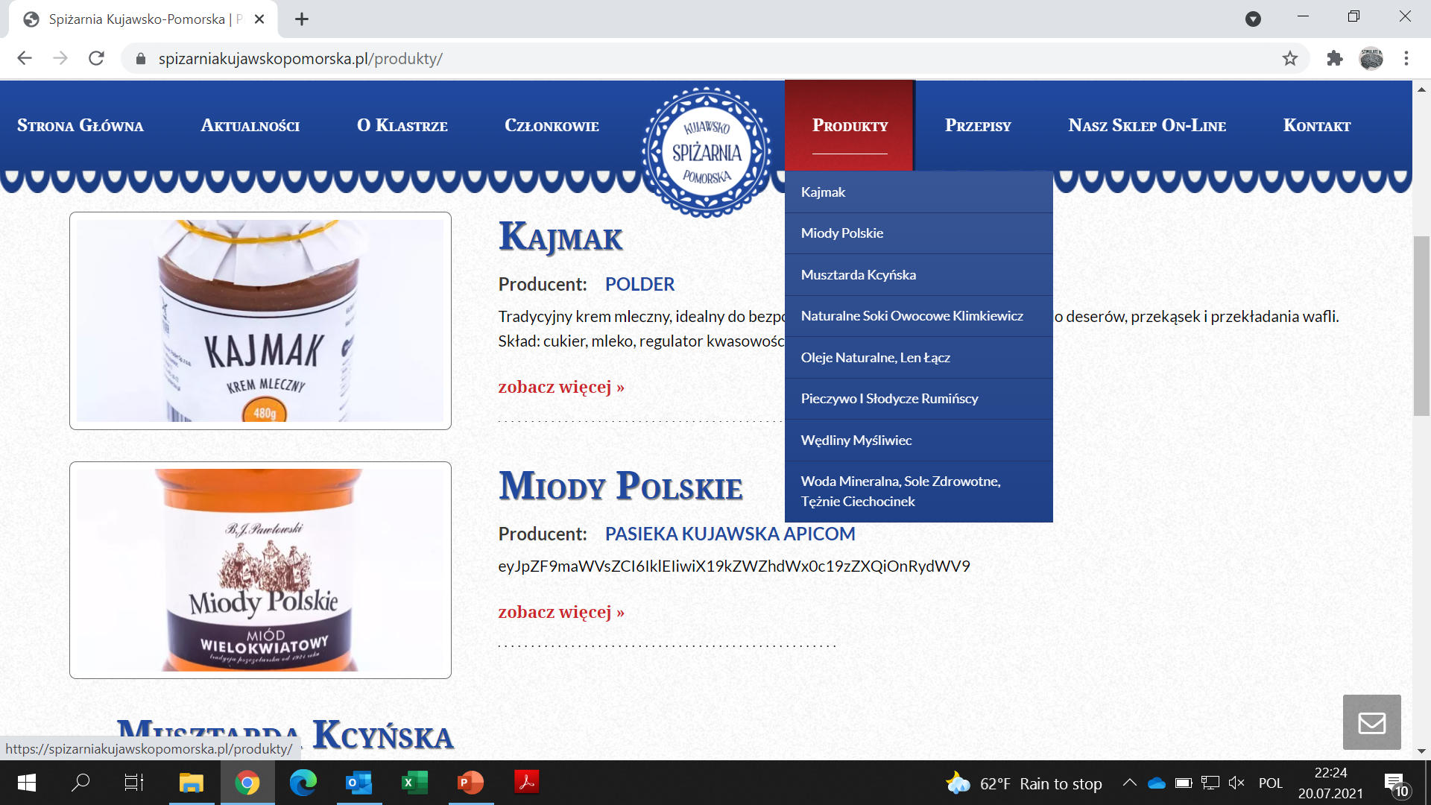

Slide 6
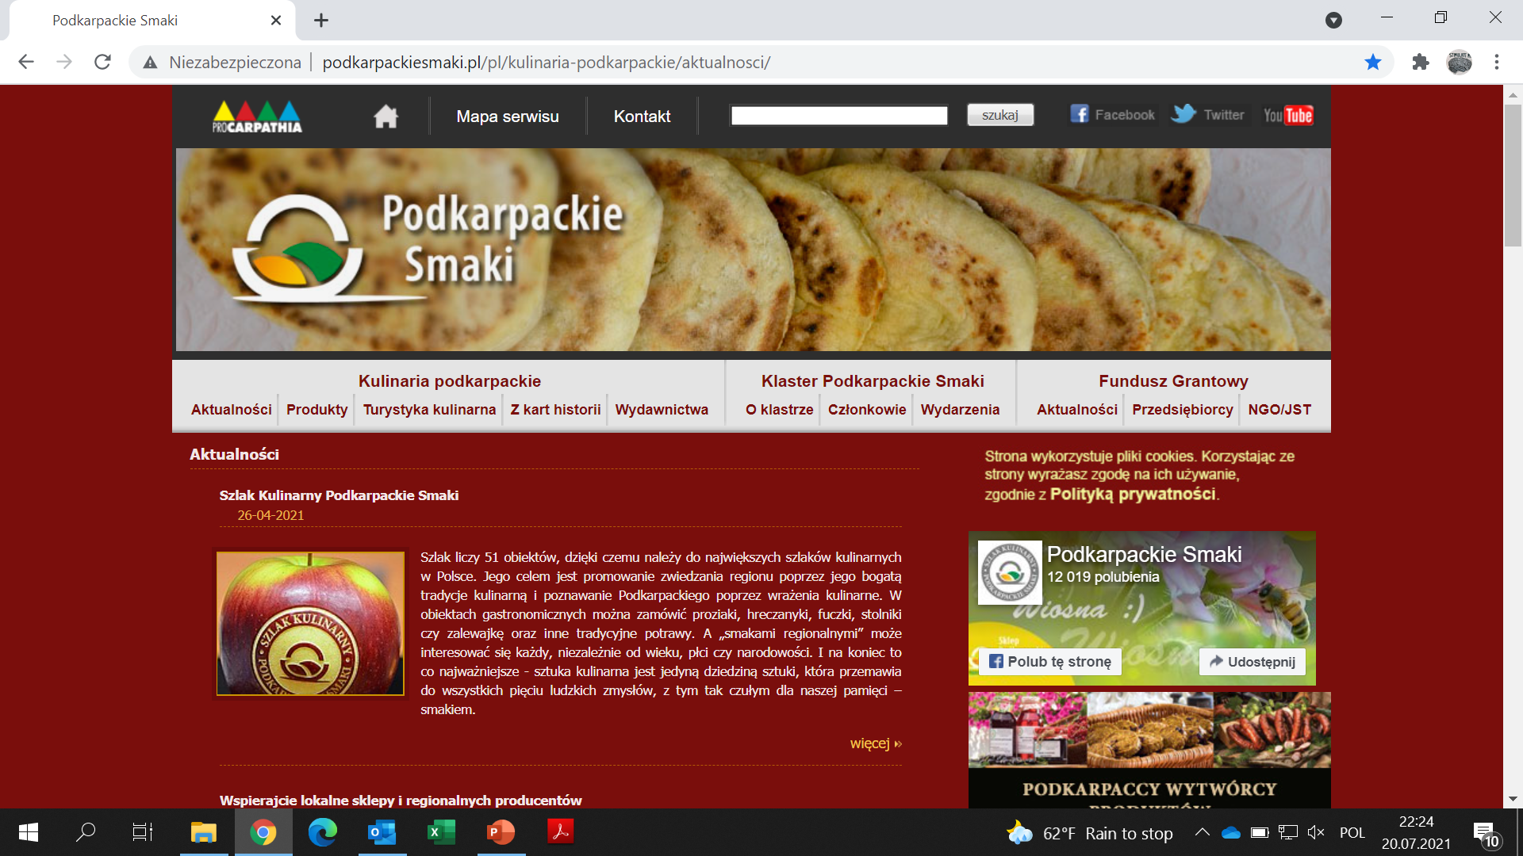

Slide 8
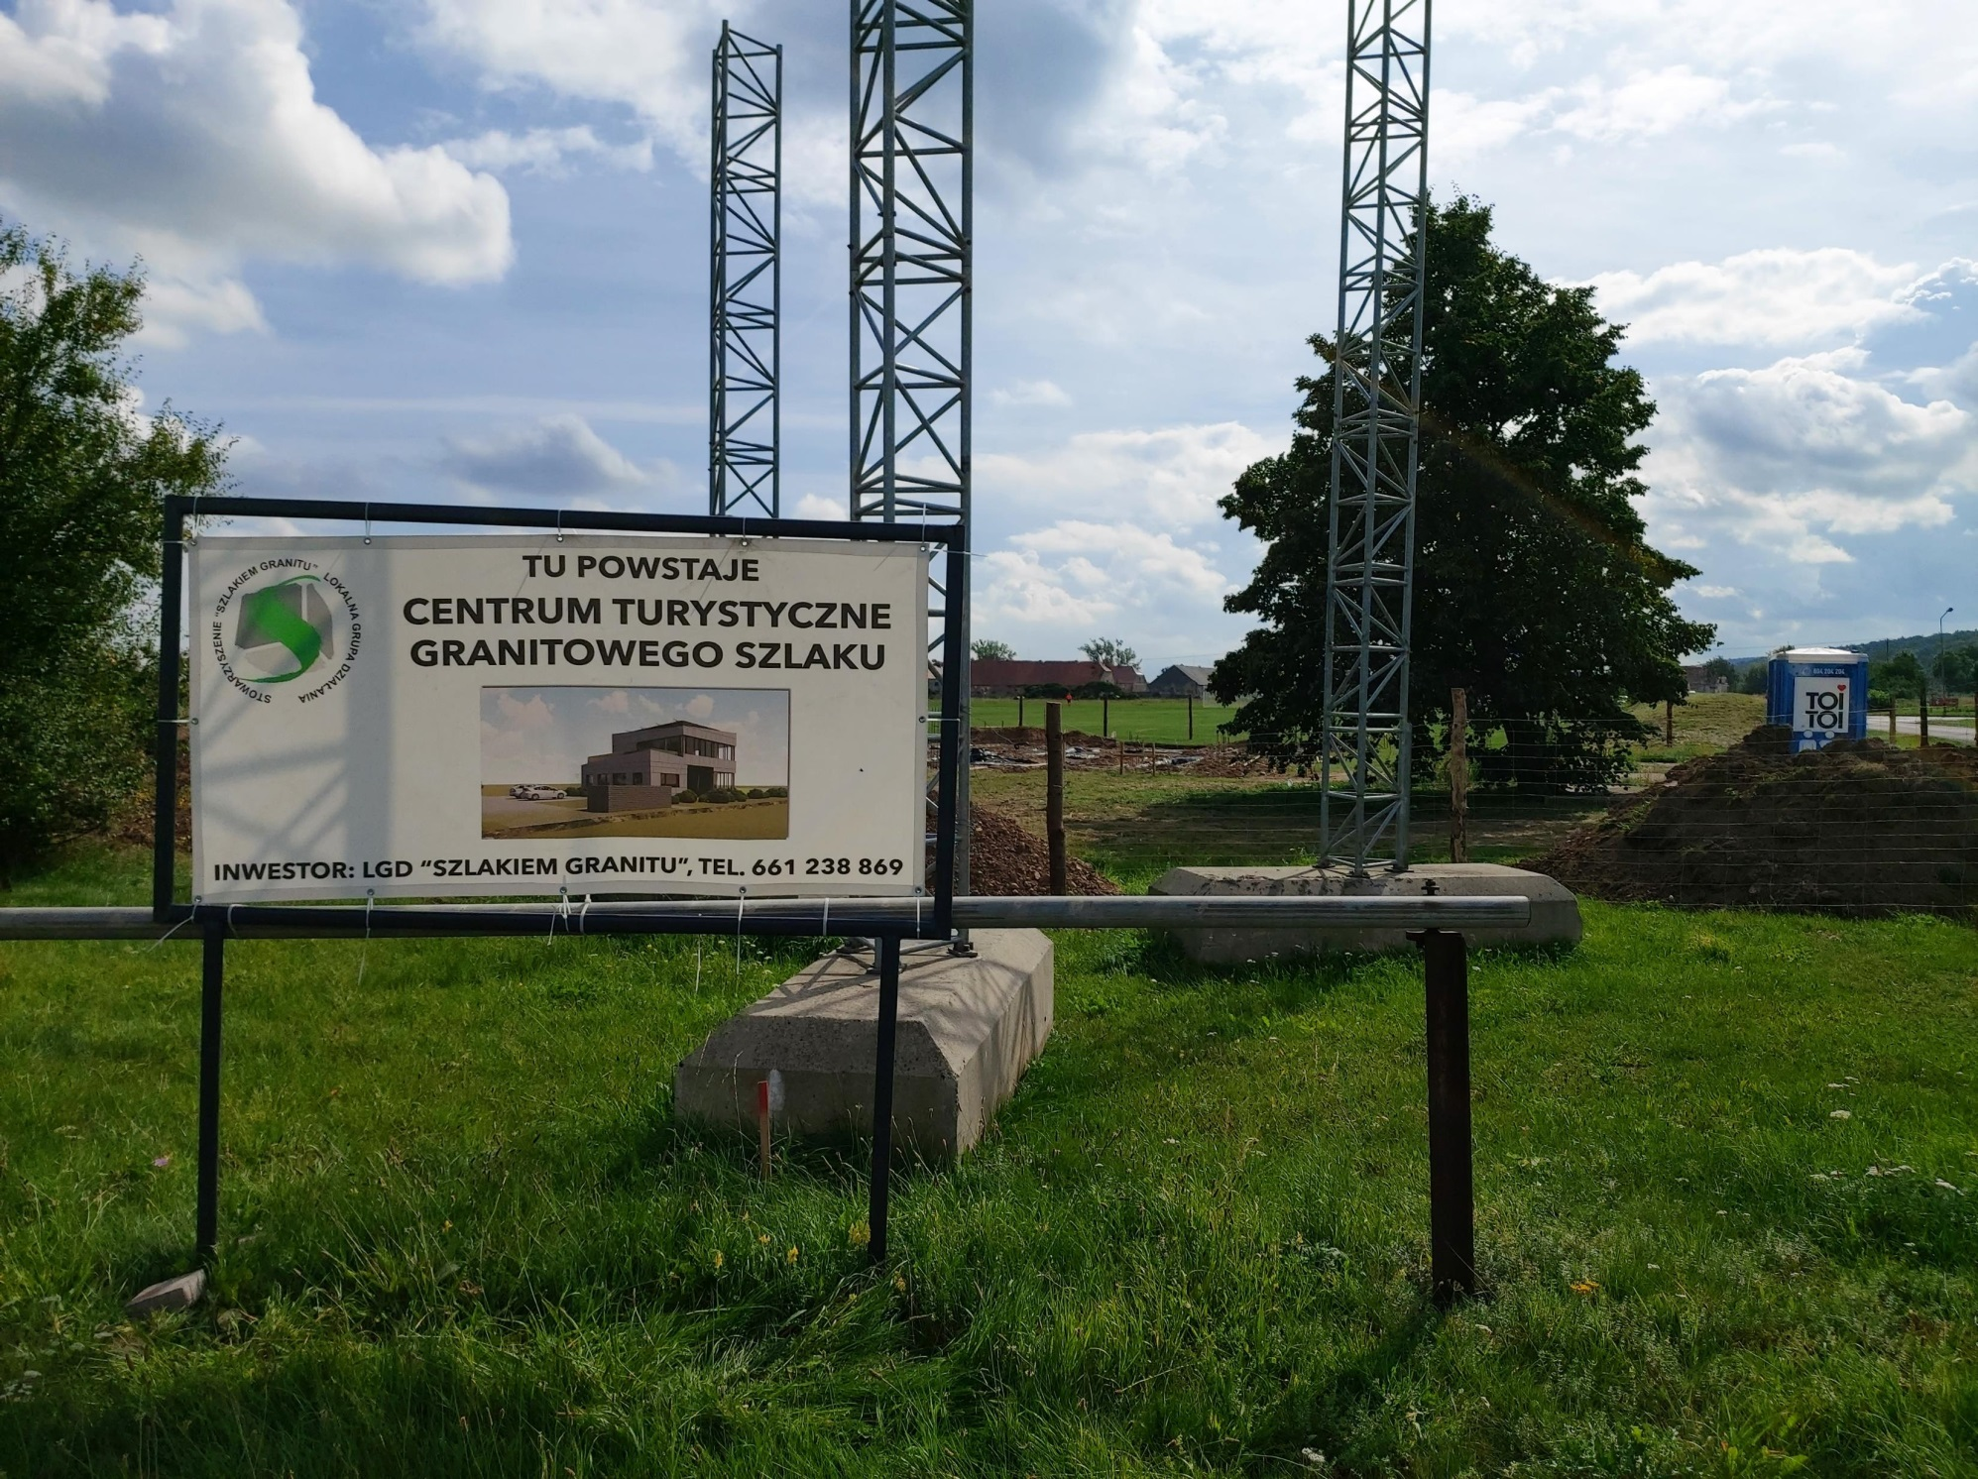

Slide 9
W ramach partnerstwa, potrzebujemy:
Deklaracji aktywnego udziału w programie budowania i rozwoju
marki JARMARK GRANITOWEGO SZLAKU
Realizacji wybranego planu marketingowego w RadioSudety24
Indywidualnych warunków handlowych
Do e-jarmarku: opisy firm + produkty, profesjonalne zdjęcia produktów
Dostępności Waszej do budowania biznesu
Zaangażowania w pierwszym etapie po Waszej stronie, propozycje

Slide 10
Dziękuję za uwagę
i
zapraszam do dyskusji

